Slide 1
Выделение цикла, тренда и сезонности временного ряда
Машинное обучение — осень 2015
Количественная аналитика

Slide 3
Содержание
выделение сезонной и остаточной компонент
разделение цикла и тренда

Slide 4
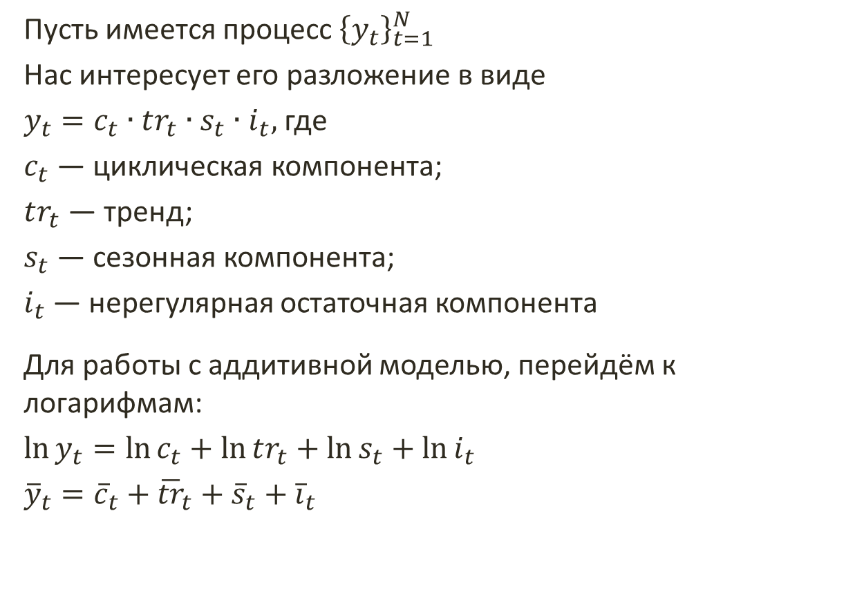
Описание модели
Пусть имеется процесс ${\left\{y_{t}\right\}}_{t=1}^{N}$
Нас интересует его разложение в виде
$y_{t}=c_{t}∙tr_{t}∙s_{t}∙i_{t},$ где
$c_{t}$ — циклическая компонента;
$tr_{t}$ — тренд;
$s_{t}$ — сезонная компонента;
$i_{t}$ — нерегулярная остаточная компонента
Для работы с аддитивной моделью, перейдём к логарифмам:
$\ln{y_{t}}=\ln{c_{t}}+\ln{tr_{t}}+\ln{s_{t}}+\ln{i_{t}}$
${\overline{y}}_{t}={\overline{c}}_{t}+{\overline{tr}}_{t}+{\overline{s}}_{t}+{\overline{i}}_{t}$

Slide 5
Выделение сезонной и остаточной компонент

Slide 6
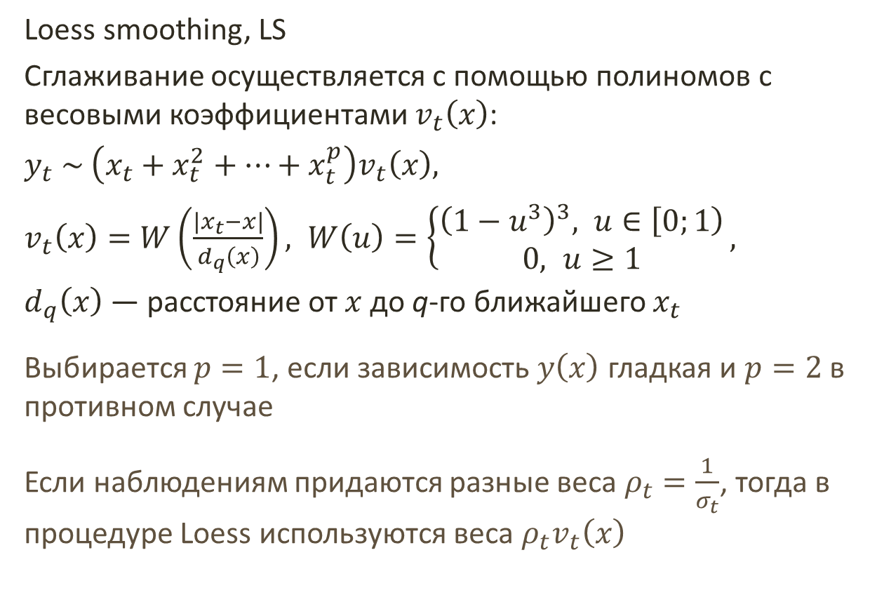
Процедура Loess
Loess smoothing, LS
Сглаживание осуществляется с помощью полиномов с весовыми коэффициентами $v_{t}\left(x\right)$:
$y_{t} \sim \left(x_{t}+x_{t}^{2}+…+x_{t}^{p}\right)v_{t}\left(x\right),$
$v_{t}\left(x\right)=W\left(\frac{\left|x_{t}−x\right|}{d_{q}\left(x\right)}\right), W\left(u\right)=\left\{\begin{aligned}{\left(1−u^{3}\right)}^{3}, u∈\left[0;1\right) \\ 0, u≥1\end{aligned}\right.,$
$d_{q}\left(x\right)$ — расстояние от $x$ до q-го ближайшего $x_{t}$
Выбирается $p=1$, если зависимость $y\left(x\right)$ гладкая и $p=2$ в противном случае
Если наблюдениям придаются разные веса $ρ_{t}=\frac{1}{σ_{t}}$, тогда в процедуре Loess используются веса $ρ_{t}v_{t}\left(x\right)$

Slide 7
Процедура STL
Seasonal-Trend Loess decomposition, STL
Процедура STL состоит из двух вложенных циклов:
n_{(o)}
n_{(i)}
обновление tr_{t}, s_{t}
расчёт робастных весов
n_{(o)} — количество итераций внешнего цикла,
n_{(i)} — количество итераций внутреннего цикла
Из исходного ряда выделяются n_{(p)} сезонных подпоследовательностей (например, январские данные, февральские данные, …, декабрьские данные)

Slide 8
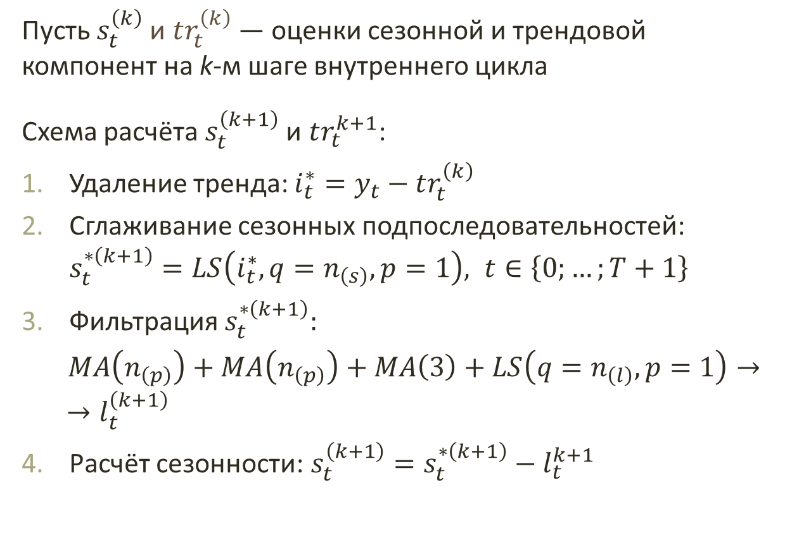
Процедура STL
Пусть $s_{t}^{\left(k\right)}$ и $tr_{t}^{\left(k\right)}$ — оценки сезонной и трендовой компонент на k-м шаге внутреннего цикла
Схема расчёта $s_{t}^{\left(k+1\right)}$ и $tr_{t}^{k+1}$:
Удаление тренда: $i_{t}^{∗}=y_{t}−tr_{t}^{\left(k\right)}$
Сглаживание сезонных подпоследовательностей: $s_{t}^{∗\left(k+1\right)}=LS\left(i_{t}^{∗},q=n_{\left(s\right)},p=1\right), t∈\left\{0;…;T+1\right\}$
Фильтрация $s_{t}^{∗\left(k+1\right)}:$
$MA\left(n_{\left(p\right)}\right)+MA\left(n_{\left(p\right)}\right)+MA\left(3\right)+LS\left(q=n_{\left(l\right)},p=1\right)→{ →l}_{t}^{\left(k+1\right)}$
Расчёт сезонности: $s_{t}^{\left(k+1\right)}=s_{t}^{∗\left(k+1\right)}−l_{t}^{k+1}$

Slide 9
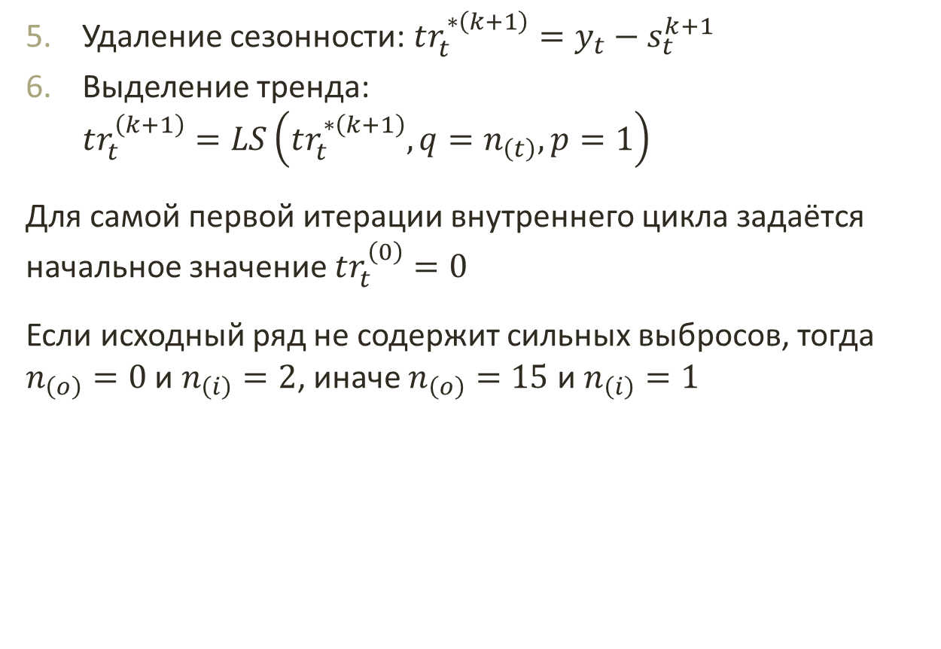
Процедура STL
Удаление сезонности: $tr_{t}^{∗\left(k+1\right)}=y_{t}−s_{t}^{k+1}$
Выделение тренда: $tr_{t}^{\left(k+1\right)}=LS\left(tr_{t}^{∗\left(k+1\right)},q=n_{\left(t\right)},p=1\right)$
Для самой первой итерации внутреннего цикла задаётся начальное значение $tr_{t}^{\left(0\right)}=0$
Если исходный ряд не содержит сильных выбросов, тогда $n_{\left(o\right)}=0$ и $n_{\left(i\right)}=2$, иначе $n_{\left(o\right)}=15$ и $n_{\left(i\right)}=1$

Slide 10
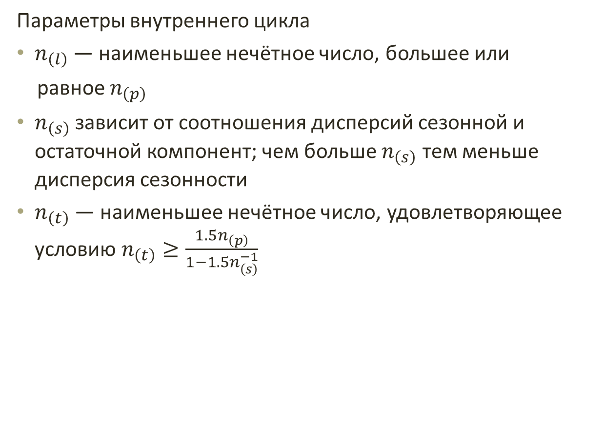
Процедура STL
Параметры внутреннего цикла
$n_{\left(l\right)}$ — наименьшее нечётное число, большее или
равное $n_{\left(p\right)}$
$n_{\left(s\right)}$ зависит от соотношения дисперсий сезонной и остаточной компонент; чем больше $n_{\left(s\right)}$ тем меньше дисперсия сезонности
$n_{\left(t\right)}$ — наименьшее нечётное число, удовлетворяющее условию $n_{\left(t\right)}≥\frac{1.5n_{\left(p\right)}}{1−1.5n_{\left(s\right)}^{−1}}$

Slide 11
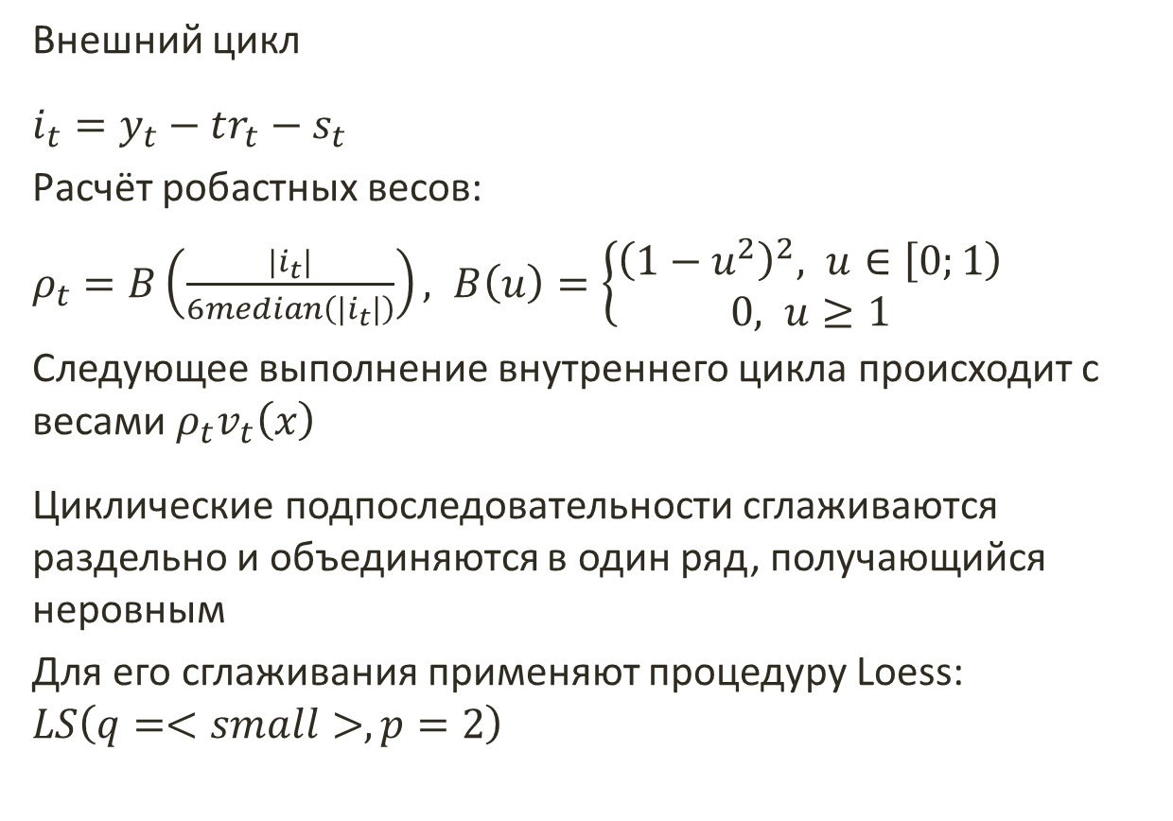
Процедура STL
Внешний цикл
$i_{t}=y_{t}−tr_{t}−s_{t}$
Расчёт робастных весов:
$ρ_{t}=B\left(\frac{\left|i_{t}\right|}{6median\left(\left|i_{t}\right|\right)}\right), B\left(u\right)=\left\{\begin{aligned}{\left(1−u^{2}\right)}^{2}, u∈\left[0;1\right) \\ 0, u≥1\end{aligned}\right.$
Следующее выполнение внутреннего цикла происходит с весами $ρ_{t}v_{t}\left(x\right)$
Циклические подпоследовательности сглаживаются раздельно и объединяются в один ряд, получающийся неровным
Для его сглаживания применяют процедуру Loess: $LS\left(q=<small>,p=2\right)$

Slide 12
Процедура STL в R
# для очистки ряда от сезонности используем методику STL
# исходные данные
library(datasets)
y <- AirPassengers
# процедура разложения временного ряда
library(stats)
stl.y <- stl(y,s.window="periodic",robust=FALSE)

Slide 13

Процедура STL в R
plot(stl.y)
Процедура stl разделяет
исходный ряд на три
составляющие:
stl.y$time.series[,"seasonal"]
stl.y$time.series[,"trend"]
stl.y$time.series[,"remainder"]
При этом в наших
обозначениях
$$stl.y\$time.series\left[\text{,"}\text{trend}\text{"}\right]=c_{t}+{tr}_{t}$$

Slide 14
Разделение цикла и тренда

Slide 15
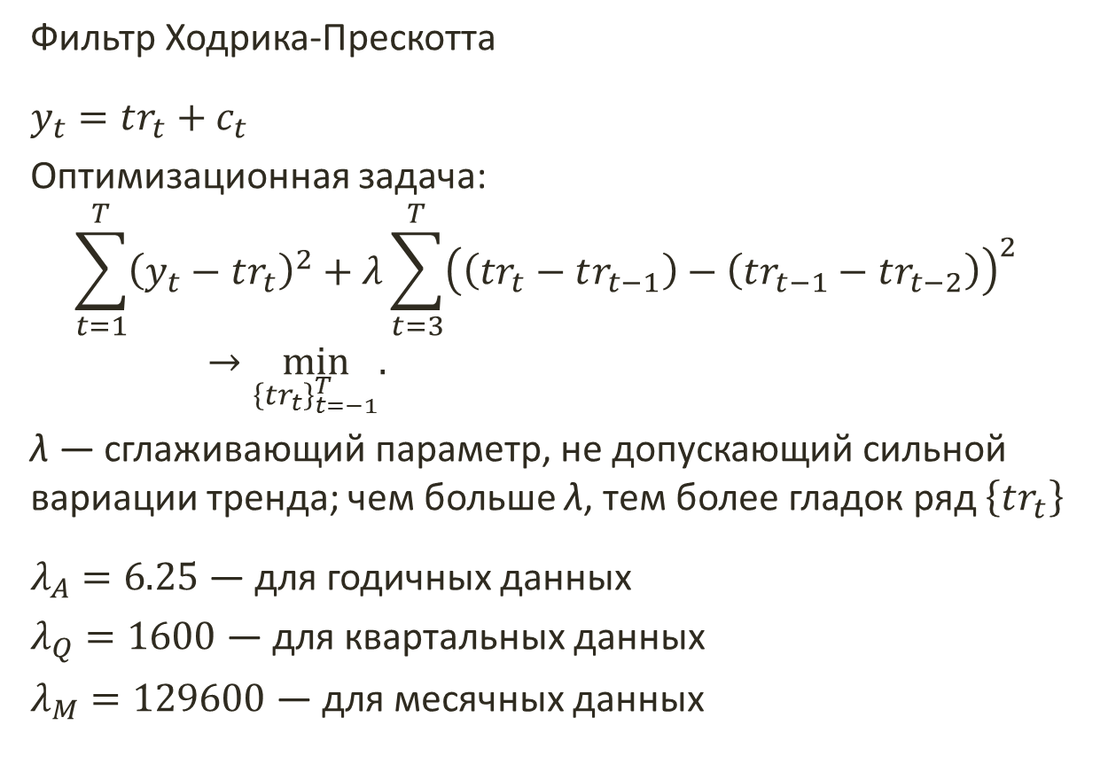
Разделение тренда и цикла
Фильтр Ходрика-Прескотта
$y_{t}=tr_{t}+c_{t}$
Оптимизационная задача:
$$\sum_{t=1}^{T}{{\left(y_{t}−tr_{t}\right)}^{2}}+λ\sum_{t=3}^{T}{{\left(\left(tr_{t}−tr_{t−1}\right)−\left(tr_{t−1}−tr_{t−2}\right)\right)}^{2}}→\min_{{\left\{tr_{t}\right\}}_{t=−1}^{T}}{.}$$
λ — сглаживающий параметр, не допускающий сильной вариации тренда; чем больше λ, тем более гладок ряд $\left\{tr_{t}\right\}$
$λ_{A}=6.25$ — для годичных данных
$λ_{Q}=1600$ — для квартальных данных
$λ_{M}=129600$ — для месячных данных

Slide 16
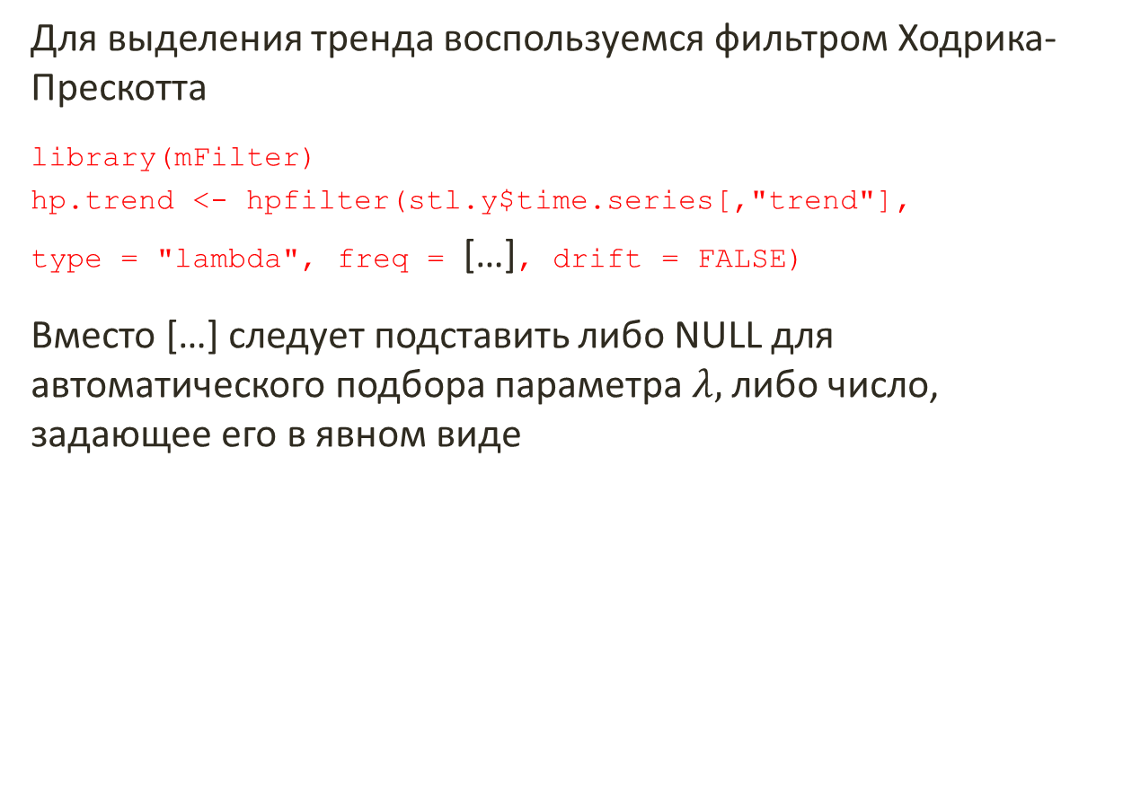
Разделение тренда и цикла в R
Для выделения тренда воспользуемся фильтром Ходрика-Прескотта
library(mFilter)
hp.trend <- hpfilter(stl.y$time.series[,"trend"],
type = "lambda", freq = […], drift = FALSE)
Вместо […] следует подставить либо NULL для автоматического подбора параметра $λ,$ либо число, задающее его в явном виде

Slide 17

Разделение тренда и цикла в R
plot(hp.trend)
Процедура hpfilter разделяет
исследуемый ряд на две
составляющие:
hp.trend$trend
hp.trend$cycle
Для получения более гладкой
циклической компоненты
можно повторить
процедуру для малых
значений $λ$
cycle <- hpfilter(hp.trend$cycle,type="lambda",freq=1600)$trend

Slide 18
Домашнее задание
В файле «prod_indx_train.csv» находятся данные о динамике индекса промышленного производства (ИПП) одной из капиталистических стран за период с августа 1959-го года по сентябрь 1988-го (350 наблюдений)
Вашей задачей является построение прогноза уровня ИПП в периодах с октября 1988-го года по декабрь 1993-го (63 значения)
Ответ состоит из двух файлов:
csv со столбцом прогнозных значений ИПП
docx или pdf с описанием решения, комментариями и картинками

Slide 19
Исходные данные
tmp <- read.csv("prod_indx_train.csv", header = TRUE)[,1]
y <- ts(log(tmp), start = c(1959, 8), freq = 12)

